Slide 1
Mathematik 8 Abels

Slide 2
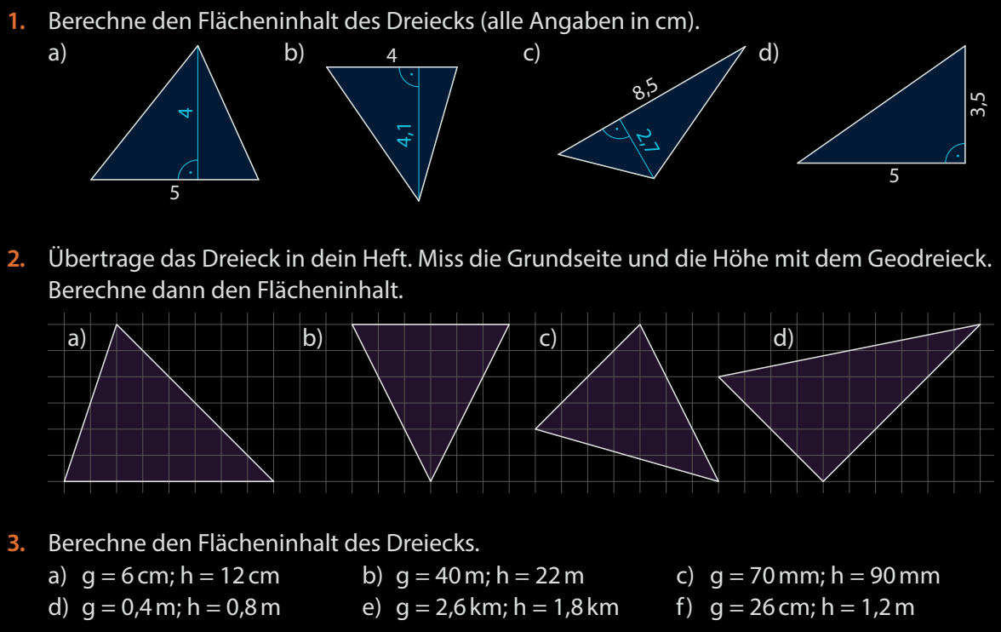
Zeichne jeweils alle Höhen ein und beschrifte sie sinnvoll.

Slide 3
Flächeninhalt eines
Dreiecks

Slide 4
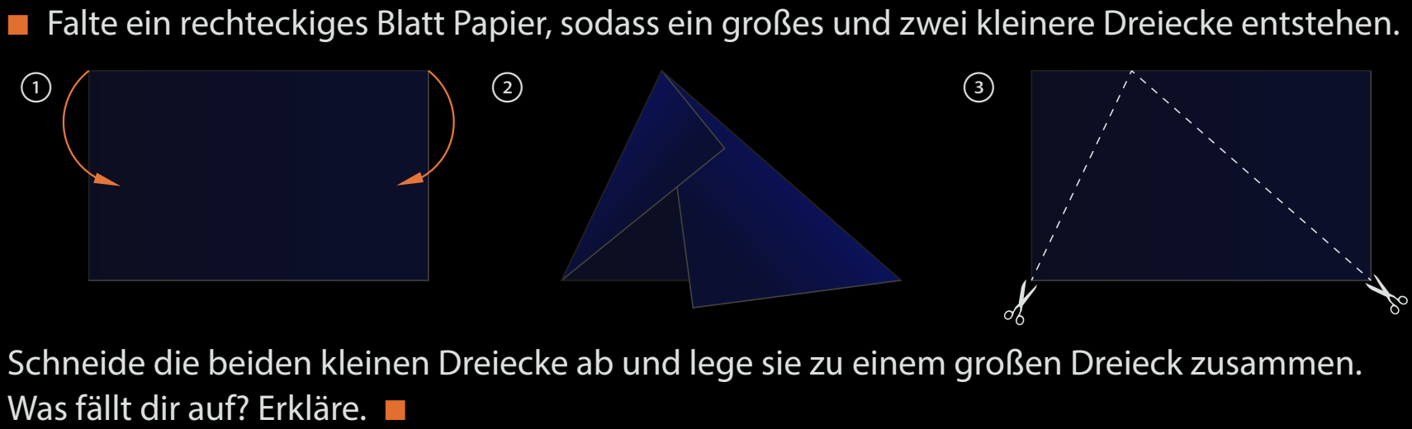

Slide 5
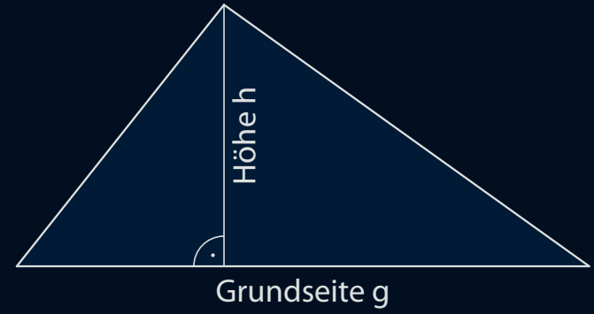
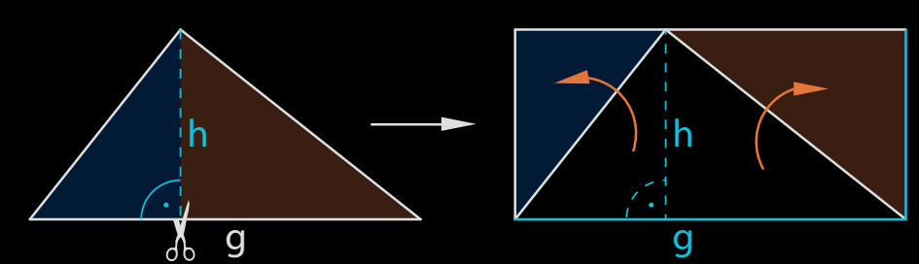



Flächeninhalt eines Dreiecks
$$A=\frac{g⋅h}{2}$$
$$h$$
$$g$$

Slide 6
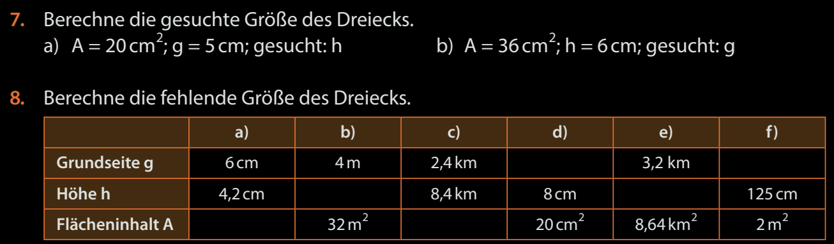
Fun117,118

Slide 7
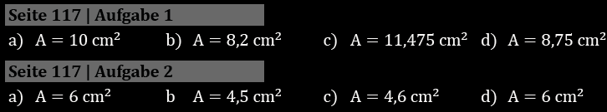

Fun117,118

Slide 8
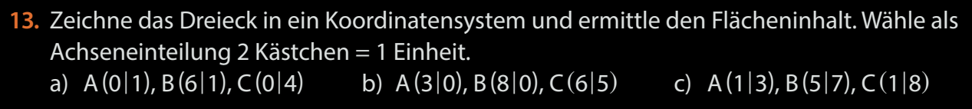
Fun118,119

